Slide 1
Ch.8.基于MapReduce的搜索引擎算法
深入理解大数据-大数据处理与编程实践
南京大学计算机科学与技术系
主讲人：黄宜华,顾荣
鸣谢：本课程得到Google (北京）与Intel公司
中国大学合作部精品课程计划资助

Slide 2
1. 网页排名图算法PageRank
图问题与MapReduce
一些图问题：
最短路径
最小生成树
广度优先搜索
PageRank
关键问题：
怎么在MapReduce中表示图数据
怎么用MapReduce遍历图

Slide 3
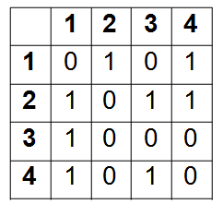
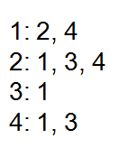
网页排名图算法PageRank
图表示方法
G = (V, E)
两种常见的表示方法
邻接表
优点:
表示更加紧凑
容易得到出度信息
缺点:
不方便得出入度信息

Slide 4
网页排名图算法PageRank
图表示方法
邻接矩阵
优点:
便于数学操作
遍历一行可得到出度信息，遍历一列可以得到入度信息
缺点:
对于稀疏矩阵浪费内存
2
1
3
4

Slide 5
网页排名图算法PageRank
PageRank概述
什么是PageRank
PageRank的简化模型
PageRank的随机浏览模型
PageRank的MapReduce实现

Slide 6
网页排名图算法PageRank
什么是PageRank
PageRank是一种在搜索引擎中根据网页之间相互的链接关系计算网页排名的技术。
PageRank是Google用来标识网页的等级或重要性的一种方法。其级别从1到10级，PR值越高说明该网页越受欢迎（越重要）。

Slide 7
PageRank的基本设计思想和设计原则
网页排名图算法PageRank
被许多优质网页所链接的网页，多半也是优质网页。
一个网页要想拥有较高的PR值的条件：
有很多网页链接到它；
有高质量的网页链接到它

Slide 8
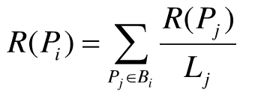
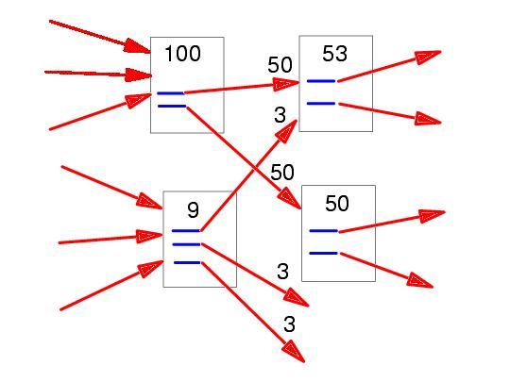
PageRank的简化模型
网页排名图算法PageRank
可以把互联网上的各个网页之间的链接关系看成一个有向图。
对于任意网页Pi，它的PageRank值可表示为：
其中Bi为所有链接到网
页i的网页集合
Lj为网页j的对外链接数（出度）。

Slide 9
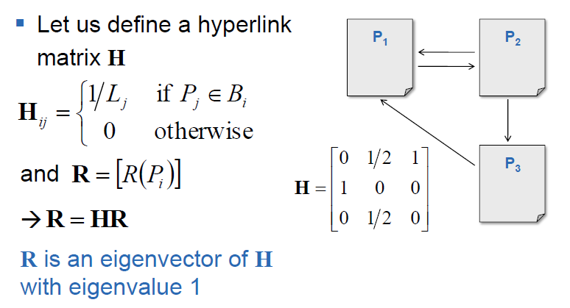
简化模型
网页排名图算法PageRank

Slide 10
网页排名图算法PageRank
简化模型
简化模型面临的缺陷
实际的网络超链接环境没有这么理想化，PageRank会面临两个问题：
Rank leak
Rank sink

Slide 11
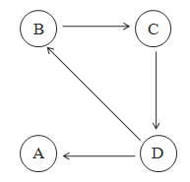
Rank Leak
网页排名图算法PageRank
 | PR(A) | PR(B) | PR(C) | PR(D)
初始 | 0.25 | 0.25 | 0.25 | 0.25
一次迭代 | 0.125 | 0.125 | 0.25 | 0.25
二次迭代 | 0.125 | 0.125 | 0.125 | 0.25
三次迭代 | 0.125 | 0.125 | 0.125 | 0.125
… | … | … | … | …
n次迭代 | 0 | 0 | 0 | 0
Rank leak：一个独立的网页如果没有外出的链接就产生排名泄漏
解决办法：
1.将无出度的节点递归地从图中去掉，待其他节点计算完毕后再加上
2.对无出度的节点添加一条边，指向那些指向它的顶点

Slide 12
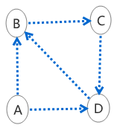
Rank Sink
网页排名图算法PageRank
 | PR(A) | PR(B) | PR(C) | PR(D)
初始 | 0.25 | 0.25 | 0.25 | 0.25
一次迭代 | 0 | 0.375 | 0.25 | 0.375
二次迭代 | 0 | 0.375 | 0.375 | 0.25
三次迭代 | 0 | 0.25 | 0.375 | 0.375
四次迭代 | 0 | 0.375 | 0.25 | 0.375
五次迭代 | 0 | … | … | …
Rank sink：整个网页图中若有网页没有入度链接，如节点A所示，其所产生的贡献会被由节点B、C、D构成的强联通分量“吞噬”掉，就会产生排名下沉，节点A的PR值在迭代后会趋向于0

Slide 13
PageRank的随机浏览模型
网页排名图算法PageRank
假定一个上网者从一个随机的网页开始浏览
上网者不断点击当前网页的链接开始下一次浏览
但是，上网者最终厌倦了，开始了一个随机的网页
随机上网者用以上方式访问一个新网页的概率就等于这个网页的PageRank值
这种随机模型更加接近于用户的浏览行为

Slide 14
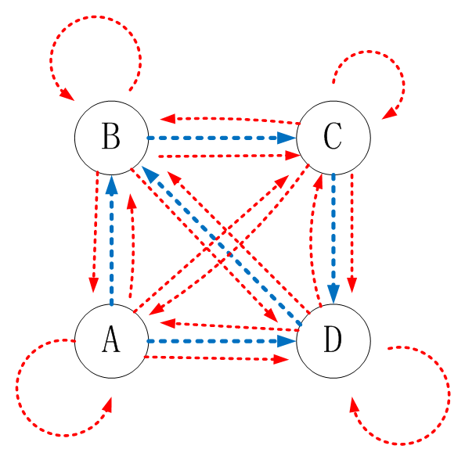
随机浏览模型的图表示
网页排名图算法PageRank
设定任意两个顶点之间都有直接通路，
在每个顶点处以概率d按原来蓝色方向转移，以概率1-d按红色方向转移。

Slide 15
随机浏览模型的矩阵表示
网页排名图算法PageRank
回顾简单模型的矩阵表示：
R = HR
随机浏览模型的矩阵表示：
令：H’= d*H + (1-d)*[1/N]_{N×N}
则： R= H’R
其中R为列向量，代表PageRank值；H’代表转移矩阵；d代表阻尼因子，通常设为0.85；d即按照超链进行浏览的概率；1-d为随机跳转一个新网页的概率
由于等式R=HR满足马尔可夫链的性质，如果马尔可夫链收敛，则R存在唯一解

Slide 16
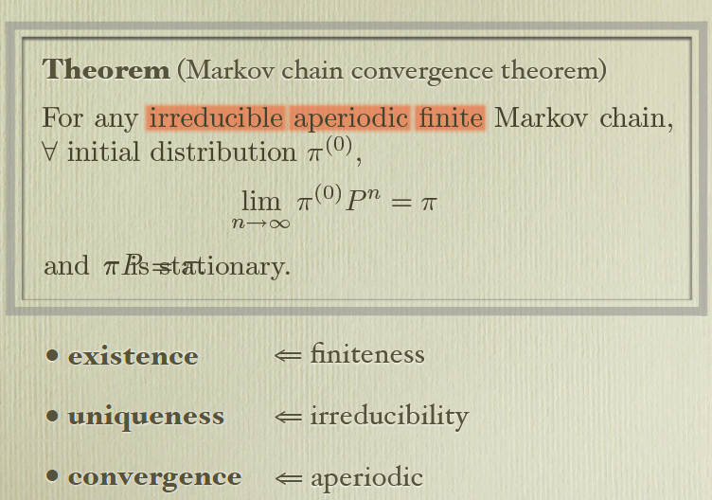
马尔可夫链收敛定理
网页排名图算法PageRank

Slide 17

随机浏览模型的邻接表表示
网页排名图算法PageRank
由于网页数目巨大，网页之间的连接关系的邻接矩阵是一个很大的稀疏矩阵
采用邻接表来表示网页之间的连接关系
随机浏览模型的PageRank公式：
通过迭代计算得到所有节点的PageRank值。

Slide 18
随机浏览模型
网页排名图算法PageRank
随机浏览模型的优点：
更加符合用户的行为
一定程度上解决了rank leak和rank sink问题
保证PageRank存在唯一值

Slide 19
用MapReduce实现PageRank
网页排名图算法PageRank
Phase1: GraphBuilder
建立网页之间的超链接图
Phase2: PageRankIter
迭代计算各个网页的PageRank值
Phase3: RankViewer
按PageRank值从大到小输出

Slide 20
Phase1：GraphBuilder
网页排名图算法PageRank
原始数据集：维基百科各网页间的链接信息。文本文件，共11.2G，每行包含一个网页名，及其所链接的全部网页名
GraphBuilder目标：分析原始数据，建立各个网页之间的链接关系
Map：逐行分析原始数据, 输出<URL ,(PR_init, link_list)>
其中网页的URL作为key, PageRank初始值（PR_init）和网页的出度列表一起作为value,以字符串表示value，用特定的符号将二者分开。
Reduce: 输出<URL, (PR_init, link_list)>
该阶段的Reduce不需要做任何处理

Slide 21
Phase2：PageRankIter
网页排名图算法PageRank
迭代计算PR值，直到PR值收敛或迭代预定次数
Map对上阶段的 <URL, (cur_rank, link_list)>产生两种<key, value>对：
1. For each u in link_list, 输出 <u, cur_rank/|link_list|>
其中u代表当前URL所链接到网页ID，并作为key；
Cur_rank为当前URL的PageRank值， |link_list|为当前URL的出度数量， , cur_rank/|link_list|作为value。
2. 同时为了完成迭代过程，需要传递每个网页的链接信息<URL, link_list>
在迭代过程中，必须保留网页的局部链出信息，以维护图的结构。

Slide 22
Phase2：PageRankIter
网页排名图算法PageRank
Reduce 对 Map输出的<URL, url_list> 和多个 <URL, val>做如下处理：
其中<URL, url_list> 为当前URL的链出信息；
<URL, val>为当前URL的链入网页对其贡献的PageRank值
计算所有val的和，并乘上d，在加上常数(1-d) /N得到new_rank。
输出 (URL, (new_rank, url_list))。
迭代计算公式：
PR(A) = (1-d) /N+ d (PR(T₁)/C(T₁) + ... + PR(T_{n})/C(T_{n}))

Slide 23
PageRank过程示意图
网页排名图算法PageRank
n₁ [n₂, n₄]
n₂ [n₃, n₅]
n₃ [n₄]
n₄ [n₅]
n₅ [n₁, n₂, n₃]
Map
n₂
n₄
n₃
n₅
n₄
n₅
n₁
n₂
n₃
shuffle
n₁
n₂
n₂
n₃
n₃
n₄
n₄
n₅
n₅
Reduce
n₁ [n₂, n₄]
n₂ [n₃, n₅]
n₃ [n₄]
n₄ [n₅]
n₅ [n₁, n₂, n₃]

Slide 24
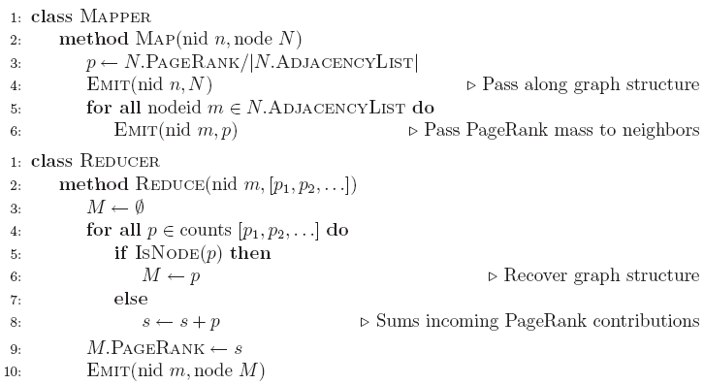
Phase2：PageRankIter
网页排名图算法PageRank
PageRankIter伪代码

Slide 25
Phase3：Rankviewer
网页排名图算法PageRank
PageRankViewer：将最终结果排序输出。
PageRankViewer从最后一次迭代的结果读出文件，并将文件名和其PR值读出，并以PR值为key网页名为value，并且以PR值从大到小的顺序输出。
排序过程中可以采用框架自身的排序处理，重载key的比较函数，使其经过shuffle和sort后反序（从大到小）输出
public static class DecFloatWritable extends FloatWritable {
…
@Override
public int compareTo(Object o) {
return -super.compareTo(o);
}
}

Slide 26
PageRank迭代终止条件
网页排名图算法PageRank
可选的终止条件：
各网页的PageRank值不再改变；
各网页的PageRank值排序不再变化；
迭代至固定次数；

Slide 27
多趟MapReduce的处理
网页排名图算法PageRank
public class PageRankDriver
{
private static int times = 10;
public static void main(String args[]) throws Exception
{
String[] forGB = {"", args[1]+"/Data0"};
forGB[0] = args[0];
GraphBuilder.main(forGB);
String[] forItr = {"Data","Data"};
for (int i=0; i<times; i++) {
forItr[0] = args[1]+"/Data"+(i);
forItr[1] = args[1]+"/Data"+(i+1);
PageRankIter.main(forItr);
}
String[] forRV = {args[1]+"/Data"+times, args[1]+"/FinalRank"};
PageRankViewer.main(forRV);
}
}
也可以使用org.apache.hadoop.util.ProgramDriver

Slide 28
实验4：社交网络图三角形计数
实验内容与要求
本次实验的输入数据是一张社交网络的关系图
首先请将输入的有向图转换为无向图，然后在无向图上统计图中出现的所有三角形的个数，这是一个典型的图分析问题。
本次实验需要通过多个MapReduce Job完成，请编写一个Driver程序将这些MapReduce Job组织在一起执行。
实验结果提交：要求书写一个实验报告，其中包括：
实验设计说明，包括主要设计思路、算法设计、程序和各个类的设计说明
程序运行和实验结果说明和分析,包括最终统计出的三角形个数
性能、扩展性等方面存在的不足和可能的改进之处
源程序 ，执行程序
更多细节见“实验要求”文件夹下的具体内容
实验报告文件命名规则：MPLab4-组号-组长姓名.doc
实验报告提交至： ftp://pasa-bigdata.nju.edu.cn 用户名：hadoopcourse 口令：course2016
8. 实验完成时间： 11月23日前完成并提交报告

Slide 29
Thanks！

